Slide 1
Il regno animale e le proprietà dell’acqua
Gli organismi viventi che sfruttano la tensione superficiale dell’acqua

Slide 2
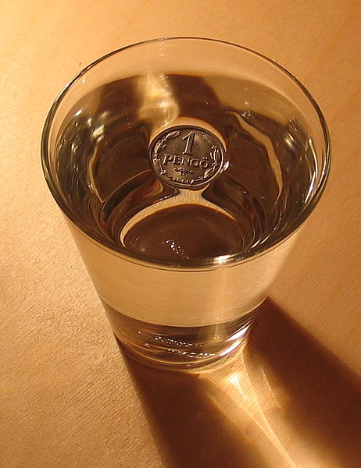
L’acqua presenta varie proprietà dovute alla geometria della molecola
Adesione: la tendenza delle molecole d’acqua a legarsi a molecole di altro tipo
Coesione: la tendenza delle molecole d’acqua a legarsi a molecole dello stesso tipo
Queste 2 proprietà formano la tensione superficiale, che, oltre a far galleggiare oggetti piccoli permette ad alcuni esseri viventi di camminare sull’acqua

Slide 3
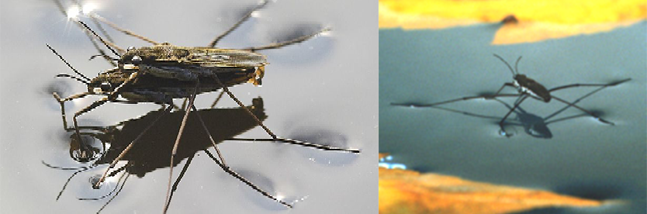
L'idrometra, i gerridi, le zanzare e altre specie di insetti molto leggeri riescono a camminare sull'acqua senza affondare sfruttandone la tensione superficiale.
La tensione superficiale fa sembrare i liquidi racchiusi da una membrana elastica, basti pensare alle gocce e al modo in cui si formano.

Slide 4
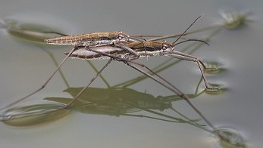
Osservando da vicino questi insetti sembrano pattinare e si nota che in corrispondenza delle zampe la superficie del liquido appare incurvata verso il basso. In più, molti insetti che camminano sull'acqua sono provvisti di peli superficiali ricoperti di oli, ossia sostanze idrofobe che respingono l'acqua e permettono alla parte terminale delle zampe di non affondare.

Slide 5
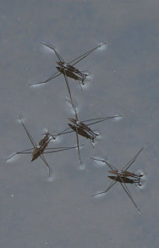
I gerridi («pattinatori» della superficie dell’acqua)
i Gerridi sono dotati di un'eccezionale velocità, dando perciò l'impressione che "pattinino" sull'acqua; tale movimento procede a scatti, sotto l'effetto della spinta propulsiva delle zampe medie e lo scivolamento sull'acqua. Nel movimento sembra che le zampe di uno stesso paio si muovano simultaneamente. Questa velocità li rende anche capaci di sfuggire ad eventuali insidie

Slide 6
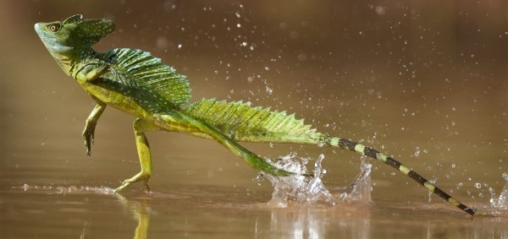
Oltre agli insetti leggeri che pattinano sul pelo dell’acqua esistono anche specie più pesanti che hanno sviluppato la capacità di camminare sull’acqua, i basilischi ad esempio, un gruppo di sauri arboricoli dell'America Centrale, si sono conquistati il nomignolo "lucertola di Gesù" perché, in caso di fuga, sono in grado di percorrere sull'acqua con le zampe posteriori circa 4 metri e mezzo. La loro abilità non si basa, come per altre creature più piccole, proprio sul fatto di pesare abbastanza poco da poter essere sostenuto dalla tensione della superficie dell'acqua, ma dal fatto di "essere in uno stato di movimento costante"

Slide 7
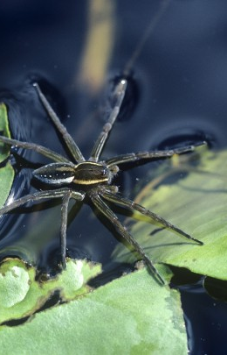
I ragni pescatori - come questo Dolomedes sexpunctatus - possono remare, galoppare e persino navigare a vela sull'acqua.
Questi aracnidi diffusi in tutta l'America del Nord vivono sulle sponde di stagni e ruscelli, quando si tratta di aumentare la velocità per agguantare le prede, si muovono tramite una sorta di galoppo acquatico. Se non c'è fretta invece, il loro avanzare sull'acqua somiglia più a quello di un rematore. Ma i ragni pescatori sanno anche navigare a vela: approfittando di un po' di brezza e della scivolosità della superficie dell'acqua, questi animali sollevano due o tre paia di zampe in aria e si fanno sospingere dal vento.

